Slide 1
log4j오류원인파악
이선욱_20191118

Slide 2
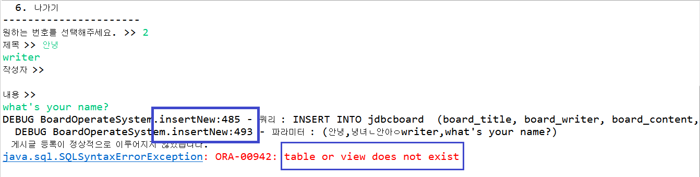
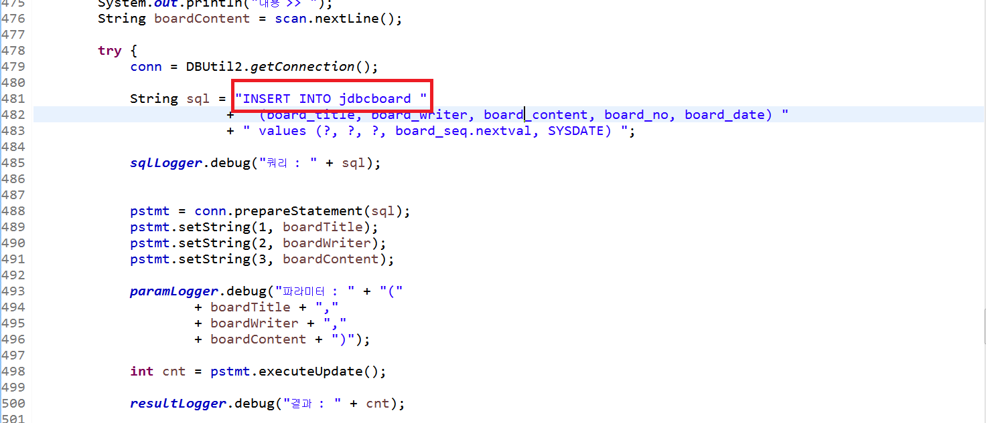
새로운 글을 등록하는데 오류가 발생
오류원인은 존재하지 않는 테이블 사용
BoardOperateSystem 클래스의 insertNew메서드 확인

Slide 3
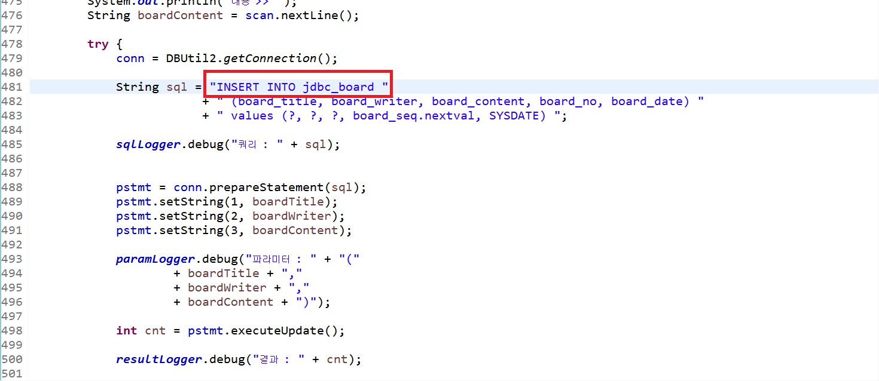
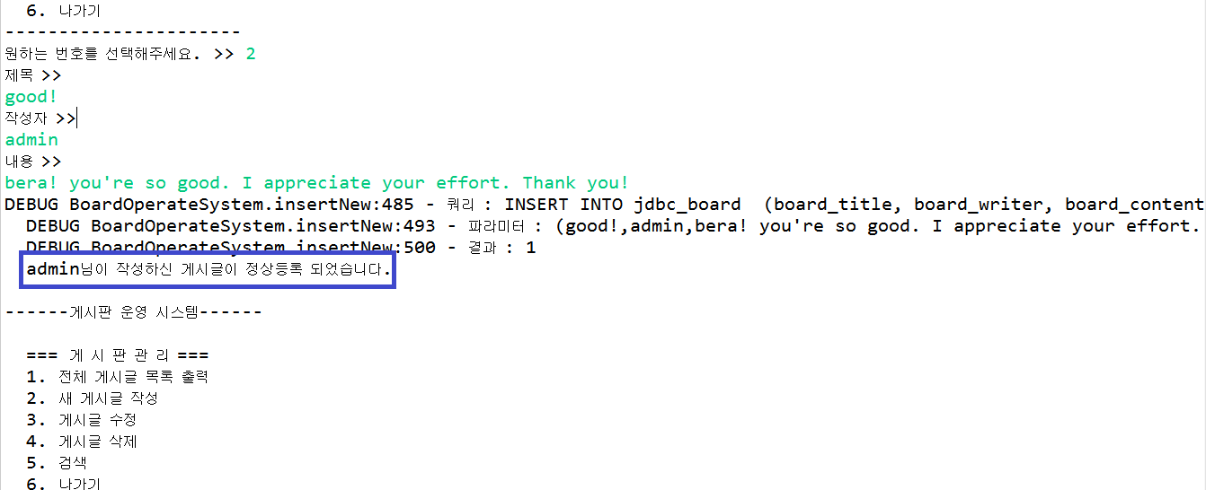
오류 쿼리 확인 후 테이블명 수정
실행 후 결과 확인

